Slide 1
코드로 배우는 스프링 웹 프로젝트
PART 4
https://bin-repository.tistory.com/80?category=879445

Slide 2
Objectives
REST방식의 데이터 교환 방식의 이해
Ajax를 통한 JSON 데이터 통신
jQuery를 이용하는 Ajax 처리
JavaScript의 모듈 패턴
서버는 브라우져에 필요한 모든 데이터를 가공하여 보내주고 브라우져는 이를 보여 주는 단순 viewe역활에서 모바일 시대가 되면서 서버는 순수한 데이터만을 제공해주고 웹이나 앱이 이를 자기한테 맞도록 가공하는 시대

Slide 3
16. REST방식으로 전환

Slide 4

웹의 과거와 현재
과거의 웹 서비스
고정된 브라우저의 주소창(forward 방식)
특정한 확장자를 이용하는 모델 2 방식(ex> *.do)
특정한 파라미터에 의한 분기 구조
서버에서 보여줄 데이터를 가공하여 보여줄 형태로 클라이언트에거 보내주면 클라이언트는 그대로 보여 줌
현재의 웹 서비스
URI + 식별데이터
GET/POST외에 PUT/DELETE/PATCH 등의 다양한 전송 방식 사용
서버에서는 순수한 데이터만을 서비스 하는 방식
클라이언트는 자신만의 방식으로 데이터를 조작 보여줌
하나의 URI는 하나의 자원만을 리소스를 대표 board/123은 게시물중 123번 의미

Slide 5
REST방식으로 전환(p352)
REST는 ‘Representational(표현) State Transfer’의 약어로 하나의 URI는 하나의 고유한 리소스(Resource)를 대표하도록 설계된다는 개념에 전송방식을 결합해서 원하는 작업을 지정
스프링에서는 다양한 어노테이션과 기능을 통해서 REST방식의 서비스를 간편하게 구축할 수 있음
어노테이션 | 기능
@RestController | Controller가 REST 방식을 처리하기 위한 것임을 명시합니다.
@ResponseBody | 일반적인 JSP와 같은 뷰로 전달되는 게 아니라 데이터 자체를 전달하기 위한 용도
@PathVariable | URL 경로에 있는 값을 파라미터로 추출하려고 할 때 사용
@CrossOrigin | Ajax의 크로스 도메인 문제를 해결해주는 어노테이션
@RequestBoby | JSON 데이터를 원하는 타입으로 바인딩 처리

Slide 6
@RestController(p354)
스프링 4에서부터는 @Controller 외에 @RestController라는 어노테이션을 추가해서 해당 Controller의 모든 메서드의 리턴 타입을 기존과 다르게 처리한다는 것을 명시
@RestController는 메서드의 리턴 타입으로 사용자가 정의한 클래스 타입을 사용할 수 있고, 이를 JSON이나 XML로 자동으로 처리
이전에는 @Controller와 @ResponseBody를 결합하여 사용

Slide 7
예제프로젝트의 준비(p354-- ex03)
데이터의 처리는 XML과 JSON을 이용할 것이므로 pom.xml을 변경
jackson-databind와 Jackson-dataformat-xml 라이브러리 활용
Java객체를 JSON으로 쉽게 변환할 수 있는 gson 라이브러리
<dependency>
<groupId>com.fasterxml.jackson.core</groupId> //json으로 객체로 브라우져 보낼시 사용
<artifactId>jackson-databind</artifactId>
<version>2.9.6</version>
</dependency>
<dependency>
<groupId>com.fasterxml.jackson.dataformat</groupId> //xml처리시 사용
<artifactId>jackson-dataformat-xml</artifactId>
<version>2.9.6</version>
</dependency>
<dependency>
<groupId>com.google.code.gson</groupId> //자바 객체를 json으로 변환
<artifactId>gson</artifactId>
<version>2.8.2</version>
</dependency>

Slide 8
@RestController의 반환 타입(p358)
@RestController를 사용하는 컨트롤러에서는 다음과 같은 반환 타입들을 사용한다.(순수데이터 반환 형식)
String 혹은 Integer 등의 타입들
사용자 정의 타입
ResponseEntity<> 타입
주로 ResponseEntity 타입을 이용하는 것이 일반적
Controller 패키지를 만들곻 SampleController클래스를 만든다.

Slide 9
단순 문자열 반환(p359)
순수한 문자열을 반환
@GetMapping의 produces속성은 해당 메서드가 생산(리턴) 하는 MIME타입을 의미
@GetMapping(value = "/getText", produces = "text/plain; charset=UTF-8")
또는 MediaType.TEXT_PLAIN_VALUE)를 사용
브라우져 개발도구의 network에서 보면 Content-Type : text/plain;charset=UTF-8

Slide 10
객체 반환(p360)
객체의 반환은 객체를 JSON이나 XML로 변환하여 반환
Domain 패키지에 SampleVO 클래스를 생성
Produces속성 @GetMapping(value = "/getSample",
produces = { MediaType.APPLICATION_JSON_UTF8_VALUE,
MediaType.APPLICATION_XML_VALUE })
Spring 5.2부터는 APPLICATION_JSON_UTF8_VALUE을 APPLICATION_JSON_VALUE로 사용
@GetMapping과 @RequestMapping의 produces속성은 생략이 가능함
기본은 xml이 적용되고 json은 URI에 .json첨부

Slide 11
SampleVO클래스와 Controller
JSON 혹은 XML로 변환될 데이터
@Data
@AllArgsConstructor
@NoArgsConstructor
public class SampleVO {
private Integer mno;
private String firstName;
private String lastName;
}
SampleVO를 서비스하는 SampleController
@RestController
@RequestMapping("/sample")
@Log4j
public class SampleController {
}

Slide 12
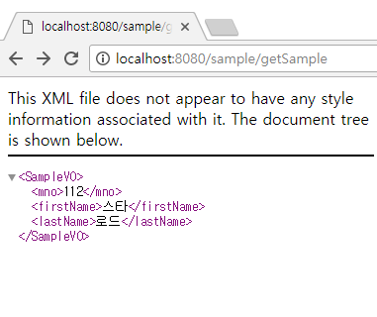
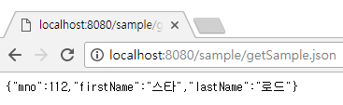
JSON/XML의 테스트
@GetMapping(value = "/getSample", produces = { MediaType.APPLICATION_JSON_UTF8_VALUE,
MediaType.APPLICATION_XML_VALUE })
public SampleVO getSample() {
return new SampleVO(112, "스타", "로드");
}
확장자에 따라 다른 타입으로 서비스

Slide 13
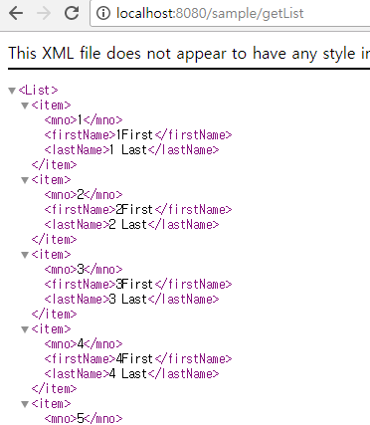
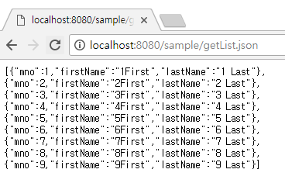
Collection(배열,List,Map)타입의 객체 반환-List(p363)
@GetMapping(value = "/getList")
public List<SampleVO> getList() {
return IntStream.range(1, 10).mapToObj(i -> new SampleVO(i, i + "First", i + " Last"))
.collect(Collectors.toList());
}
1부터 10미만의 루프를 처리하면서 SampleVo객체를 만들어 List로 만듬
http://localhost:8080/sample/getList
http://localhost:8080/sample/getList.json

Slide 14
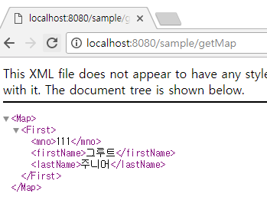
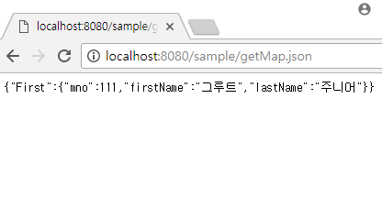
Collection타입의 객체 반환-Map
@GetMapping(value = "/getMap")
public Map<String, SampleVO> getMap() {
Map<String, SampleVO> map = new HashMap<>();
map.put("First", new SampleVO(111, "그루트", "주니어"));
return map;
}
http://localhost:8080/sample/getMap
http://localhost:8080/sample/getMap.json

Slide 15
ResponseEnitity타입(http의 헤더정보 활용)(p364)
단순히 데이터뿐만 아니라 브라우저에 HTTP상태 코드등 추가적인 데이터를 전달할 수 있다는 장점(데이터 정상 여부 체크)
@GetMapping(value = "/check", params = { "height", "weight" })
public ResponseEntity<SampleVO> check(Double height, Double weight) {
SampleVO vo = new SampleVO(000, "" + height, "" + weight);
ResponseEntity<SampleVO> result = null;
if (height < 150) {
result = ResponseEntity.status(HttpStatus.BAD_GATEWAY).body(vo);
//BAD_GATEWAY는 502에러
} else {
result = ResponseEntity.status(HttpStatus.OK).body(vo);
}
return result;
}

Slide 16
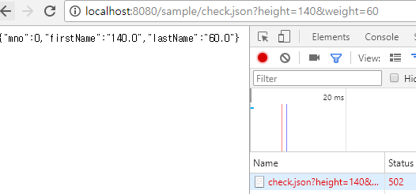
에러메세지와 함께 전달

Slide 17
@RestController의 파라미터(p366)
@PathVariable: 일반 컨트롤러에서도 사용이 가능하지만 REST 방식에서 자주 사용됩니다. URL 경로의 일부를 파라미터로 사용할 때 이용 http://localhost:8181/sample/파라메터 값 @GetMapping(“/sample/{sno}”) //sno에 파라메터값 전달됨
@RequestBody: JSON 데이터를 원하는 타입의 객체로 변환해야 하는 경우에 주로 사용 --body를 이용해서 전달하고 해당 파라메터의 타입으로 변환 요구 --내부적으로 HttpMessageConverter타입의 객체를 이용해서 다양함 포맷의 입력데이터를 변환 가능

Slide 18
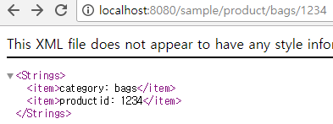
@PathVariable(json반환은 produces 별도 설정)
URI경로 중간에 들어간 값을 얻기 위해서 사용
http://localhost:8080/sample/{sno} //실제는 값 표시
http://localhost:8080/sample/{sno}/{pno}
@GetMapping("/product/{cat}/{pid}") //product뒤의 값을 cat과 pid로 처리
public String[] getPath(
@PathVariable("cat") String cat,
@PathVariable("pid") Integer pid) {
return new String[] { "category: " + cat, "productid: " + pid };
}
기본 반환은 xml형식

Slide 19
@RequestBody
Request body 데이터(요청)가 JSON이고, 이를 컨트롤러에서는 사용자 정의 타입의 객체로 변환할 때 사용
@Data
public class Ticket {
private int tno;
private String owner;
private String grade;
}
@PostMapping("/ticket")
public Ticket convert(@RequestBody Ticket ticket) {
log.info("convert.......ticket" + ticket);
return ticket;
}
일반적으로 브라우저에서는 JSON형태의 데이터를 전송할 수 없으므로
별도의 REST관련 도구를 이용해서 테스트를 진행해야 함 @PostMapping은 동작 안하고 @RequestMapping으로 해야 동작 클라이언트에서 ajax로 보낼시 시큐리티 적용후이므로 csrf처리 할것)

Slide 20
<script>
$(function(){ //security적용시
let csrfHeaderName ="${_csrf.headerName}";
let csrfTokenValue="${_csrf.token}";
$("#btn1").click(function(e){
e.preventDefault();
let ticket = {
tno : 1,
owner : "kook",
grade : "A"
};

Slide 21
$.ajax({
url: "../rest/ticket",
method: "post",
dataType: "json", //서버에서 받는 타입
data: JSON.stringify(ticket),
contentType: 'application/json;charset:UTF-8', //서버로 보내는 타입
beforeSend : function(xhr) { //security적용시
xhr.setRequestHeader(csrfHeaderName, csrfTokenValue);
},
success : function(result) {
alert(result.owner) ;
},
error : function() {
alert("에러");
}
});
});
});

Slide 22
REST 방식의 테스트(p368)
JUnit기반의 테스트
별도의 프로그램이나 크롬 확장 프로그램등을 이용하는 테스트
@Test
public void testConvert() throws Exception {
Ticket ticket = new Ticket();
ticket.setTno(123);
ticket.setOwner("Admin");
ticket.setGrade("AAA");
//GSON 라이브러리를 이용해서 JSON 데이터로 변환
String jsonStr = new Gson().toJson(ticket); //자바객체를 json문자열로 변환
log.info(jsonStr);
mockMvc.perform(post("/sample/ticket")
.contentType(MediaType.APPLICATION_JSON) //클라이언트에서 전달되는 데이터형 가정
.content(jsonStr))
.andExpect(status().is(200));
}

Slide 23
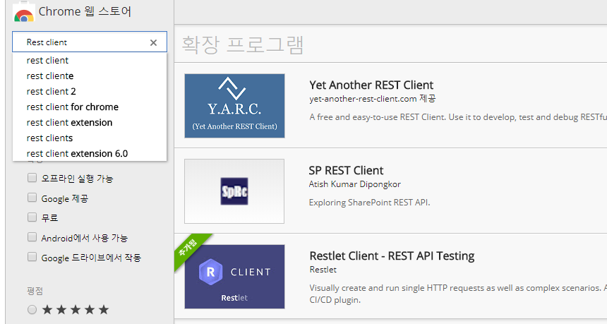
크롬 확장 프로그램을 이용하는 테스트(P371)
크롬 앱 스토어에서 ‘REST’방식 호출이 가능한 다양한 프로그램들이 존재
Yet Another REST Client //최근
Restlet Client
etc

Slide 24
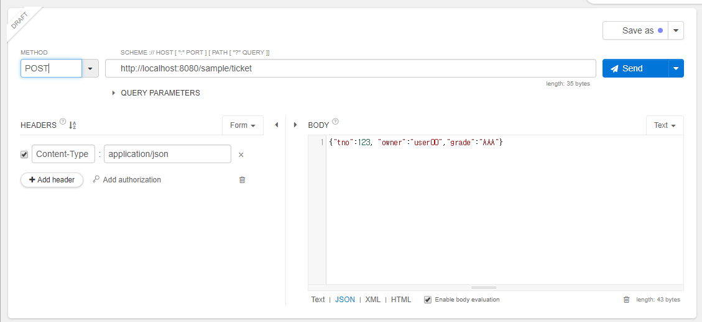
Restlet을 이용한 테스트
주소는 http://포함할것
데이터는 json문자열로 작성 할것

Slide 25
다양한 전송방식과 URI설계(P373)
REST 방식의 데이터 교환에서 가장 특이한 점은 기존의 GET/POST 외에 다양한 방식으로 데이터를 전달한다는 점
작업 | 전송방식
Create | POST
Read | GET
Update | PUT
Delete | DELETE
작업 | 전송방식 | URI
등록 | POST | /members/new
조회 | GET | /members/{id}
수정 | PUT | /members/{id} + body (json 데이터 등)
삭제 | DELETE | /member/{id}
PUT,DELETE는 Junit이나 크롬확장 도구 사용해서 테스트

Slide 26
17. Ajax를 이용하는 댓글 처리

Slide 27
프로젝트의 구성(p375)
REST방식은 ajax를 이용하여 호출
조회 화면상에서 댓글 처리는 화면 이동 없이 처리
Part3의 프로젝트를 사용 src/main/resources에는 log4jdbc-log4j2를 이용하기 위해 log4jdbc.log4j2.properties파일을 반드시 추가

Slide 28
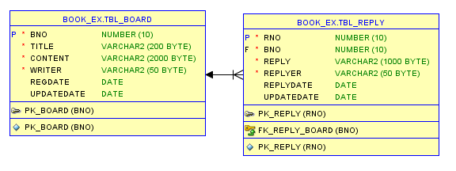
댓글 처리를 영속 영역(p377)
create table tbl_reply (
rno number(10,0),
bno number(10,0) not null,
reply varchar2(1000) not null,
replyer varchar2(50) not null,
replyDate date default sysdate,
updateDate date default sysdate
);
create sequence seq_reply;
alter table tbl_reply add constraint pk_reply primary key (rno);
alter table tbl_reply add constraint fk_reply_board
foreign key (bno) references tbl_board (bno);
식별키(PK) 지정
외래키(FK) 지정
게시글 하나에 댓글은 다수개 등록 (1:N) 게시글의 PK를 댓글의 FK(외래키)로 사용

Slide 29
ReplyVO클래스의 추가/Mapper 준비(p378)
@Data
public class ReplyVO {
private Long rno;
private Long bno;
private String reply;
private String replyer;
private Date replyDate;
private Date updateDate;
}
public interface ReplyMapper {
}
<?xml version="1.0" encoding="UTF-8" ?>
<!DOCTYPE mapper
PUBLIC "-//mybatis.org//DTD Mapper 3.0//EN"
"http://mybatis.org/dtd/mybatis-3-mapper.dtd">
<mapper namespace="org.zerock.mapper.ReplyMapper">
</mapper>
ReplyMapper 테스트(p380)

Slide 30
ReplyMapper테스트(p.380)
Test의 mapper 폴터 밑에 ReplyMapperTests클래스를 생성

Slide 31
Mapper CRUD작업-create(p381)
외래키가 걸려있으므로 실제 존재하는 게시물 번호를 이용해서 테스트를 진행해야 함
public interface ReplyMapper {
public int insert(ReplyVO vo);
}
<mapper namespace="org.zerock.mapper.ReplyMapper">
<insert id="insert">
insert into tbl_reply (rno, bno, reply, replyer)
values (seq_reply.nextval, #{bno}, #{reply}, #{replyer})
</insert>
</mapper>
Test 클래스 추가 및 테스트

Slide 32
Mapper 특정 댓글 조회(p384)
댓글의 번호를 이용해서 특정 댓글 조회
public interface ReplyMapper {
public int insert(ReplyVO vo);
public ReplyVO read(Long rno);
}
<select id="read" resultType="org.zerock.domain.ReplyVO">
select * from tbl_reply where rno = #{rno}
</select>

Slide 33
Mapper 특정 댓글 삭제/수정(p385)
댓글의 번호로 삭제
public interface ReplyMapper {
...생략...
public int delete(Long bno);
}
<delete id="delete">
delete from tbl_reply where rno = #{rno}
</delete>
특정 댓글 수정
<update id="update">
update tbl_reply set reply = #{reply}, updatedate = sysdate where rno =
#{rno}
</update>
public interface ReplyMapper {
...
public int update(ReplyVO reply);
}

Slide 34
@Param 어노테이션과 댓글 목록(p387)
MyBatis의 파라미터는 1개만 허용
이를 해결하기 위해 1)Map형태를 사용하거나, 2)별도의 클래스를 이용하거나, 3)@Param을 이용할 수 있음
public List<ReplyVO> getListWithPaging(
@Param("cri") Criteria cri,
@Param("bno") Long bno);
<select id="getListWithPaging"
resultType="org.zerock.domain.ReplyVO">
select rno, bno, reply, replyer, replyDate, updatedate
from tbl_reply
where bno = #{bno} //페이징 처리는 아직 안함
order by rno asc
</select>
Param(속성)에서 속성은 xml에서 #{ }의 이름으로 사용

Slide 35
서비스영역과 컨트롤러 처리(p389)
ReplyService 인터페이스와 ReplyServiceImpl 클래스 생성
public interface ReplyService {
public int register(ReplyVO vo);
public ReplyVO get(Long rno);
public int modify(ReplyVO vo);
public int remove(Long rno);
public List<ReplyVO> getList(Criteria cri, Long bno);
}
@Service
@Log4j
public class ReplyServiceImpl implements ReplyService {
@Setter(onMethod_ = @Autowired)
private ReplyMapper mapper;
@Override
public int register(ReplyVO vo) {
log.info("register......" + vo);
return mapper.insert(vo);
}
..생략...

Slide 36
ReplyController의 설계(p392)
작업 | URL | HTTP 전송방식
등록 | /replies/new | POST
조회 | /replies/:rno | GET
삭제 | /replies/:rno | DELETE
수정 | /replies/:rno | PUT or PATCH
페이지 | /replies/pages/:bno/:page | GET
@RequestMapping("/replies/")
@RestController
@Log4j
@AllArgsConstructor
public class ReplyController {
private ReplyService service;
}

Slide 37
등록작업과 테스트(p393)
댓글 등록의 경우 브라우저에서는 JSON 타입으로 된 댓글 데이터를 전송하고, 서버에서는 댓글의 처리 결과가 정상적으로 되었는지 문자열로 결과를 알려 주는 방식으로 처리
@PostMapping(value = "/new",
consumes = "application/json", //json으로 요청
produces = { MediaType.TEXT_PLAIN_VALUE }) //문자열로 반환(ResponseEntity의 요소로 사용
public ResponseEntity<String> create(@RequestBody ReplyVO vo) { //json요청
log.info("ReplyVO: " + vo);
int insertCount = service.register(vo);
log.info("Reply INSERT COUNT: " + insertCount);
return insertCount == 1 ? new ResponseEntity<>("success", HttpStatus.OK)
: new ResponseEntity<>(HttpStatus.INTERNAL_SERVER_ERROR);
}

Slide 38
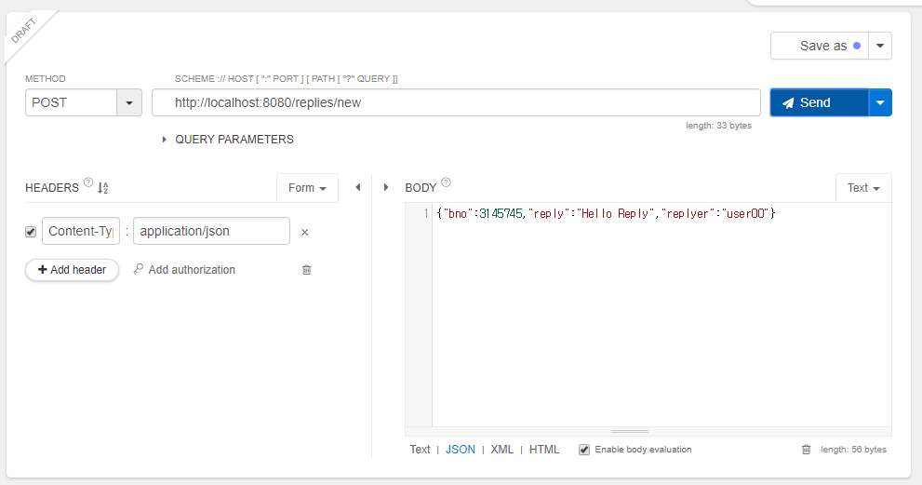
존재하는 게시물 번호를 사용
JSON타입으로 지정
크롬 테스트용 확장 프로그램

Slide 39
특정 게시물의 댓글 목록(p395)
@GetMapping(value = "/pages/{bno}/{page}",
produces = {
MediaType.APPLICATION_XML_VALUE,
MediaType.APPLICATION_JSON_VALUE })
public ResponseEntity<List<ReplyVO>> getList(
@PathVariable("page") int page,
@PathVariable("bno") Long bno) {
log.info("getList.................");
Criteria cri = new Criteria(page,10);
log.info(cri);
return new ResponseEntity<>(service.getList(cri, bno), HttpStatus.OK);
}
XML과 JSON타입으로 서비스
Default는 XML로 반환 JSON으로 하려면 JSON하나만
produces에 사용한다.
{}안의 값은 결로가 아닌 값이고,
@PathVariable로 매핑을 해줘야 한다.

Slide 40
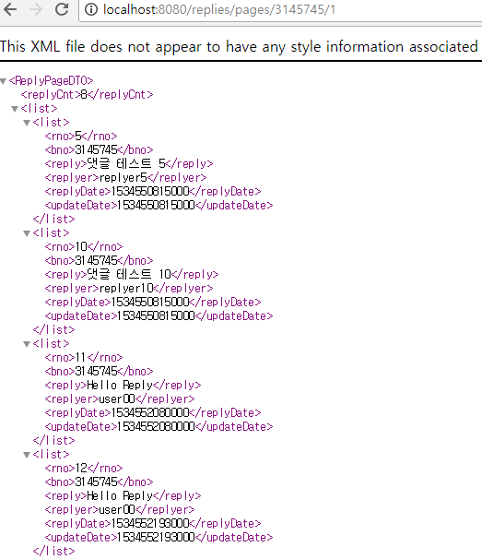

Slide 41
댓글의 조회/삭제(p397)
@GetMapping(value = "/{rno}",
produces = { MediaType.APPLICATION_XML_VALUE, MediaType.APPLICATION_JSON_UTF8_VALUE })
public ResponseEntity<ReplyVO> get(@PathVariable("rno") Long rno) {
log.info("get: " + rno);
return new ResponseEntity<>(service.get(rno), HttpStatus.OK);
}
@DeleteMapping(value= "/{rno}" ,produces = { MediaType.TEXT_PLAIN_VALUE })
public ResponseEntity<String> remove(@PathVariable("rno") Long rno) {
log.info("remove: " + rno);
return service.remove(rno) == 1 ? new ResponseEntity<>("success", HttpStatus.OK)
: new ResponseEntity<>(HttpStatus.INTERNAL_SERVER_ERROR);
}

Slide 42
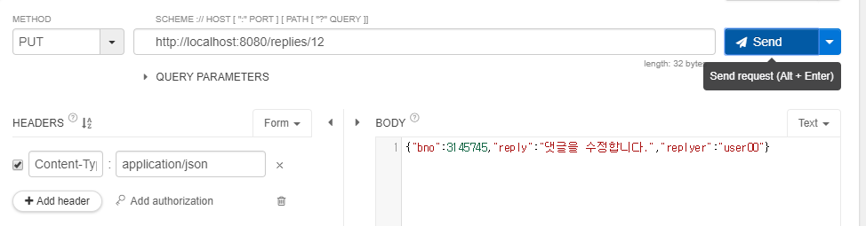
댓글의 수정(p397)
@RequestMapping(method = { RequestMethod.PUT, RequestMethod.PATCH },
value = "/{rno}",
consumes = "application/json",
produces = { MediaType.TEXT_PLAIN_VALUE })
public ResponseEntity<String> modify(@RequestBody ReplyVO vo, @PathVariable("rno") Long rno) {
vo.setRno(rno);
log.info("rno: " + rno);
log.info("modify: " + vo);
return service.modify(vo) == 1 ? new ResponseEntity<>("success", HttpStatus.OK)
: new ResponseEntity<>(HttpStatus.INTERNAL_SERVER_ERROR);
}

Slide 43
JavaScript의 준비 – 모듈화(p398)
JS의 모듈 패턴
여러 함수들을 모아서 하나의 모듈화 (external js)
클로저를 이용해서 상태 유지 (접근 유효 범위)
여러 함수들이 메서드화 되므로 객체지향 구조에 적합
reply.js
console.log("Reply Module........"); var replyService = (function(){ function add(reply, callback){ console.log("reply..............."); } return {add:add}; })();
Webapp – resources 폴더 밑에 js폴더 만들고 servlet-context.xml에 mapping

Slide 44
모듈 패턴은 자바의 클래스 처럼 자바스크립트를 이용하여 메서드를 가지는 객체를 구성
즉시 실행 함수를 만들어 함수를 객체로 선언 합니다
즉시 실행 함수 내에 다른 함수들을 정의 합니다.
마지막 부분에 return 부분을 만들어 외부에 노출 return {
add : add, //외부 노출 속성 : 함수명
get : get,
getList : getList,
remove : remove,
update : update,
displayTime : displayTime
};
클로져는 외부함수를 변수로 선언하고 내부 함수를 만들어 외부에서 외부함수명.내부함수로 접근 하는 장식

Slide 45
reply.js 댓글 등록(board/get.jsp에 포함)
var replyService = (function() {
function add(reply, callback, error) {
console.log("add reply...............");
$.ajax({
type : 'post',
url : '/replies/new',
data : JSON.stringify(reply),
contentType : "application/json; charset=utf-8",
success : function(result, status, xhr) {
if (callback) { callback(result); }
},
error : function(xhr, status, er) {
if (error) { error(er); }
}
})
}
return {
add : add
};
})(); //자동실행
Ajax처리후 동작해야 하는 함수
Ajax로 ReplyController호출
모듈 패턴으로 외부에 노출하는 정보(노출속성:내부함수명)

Slide 46
조회 화면에서 호출
script type="text/javascript" src="/resources/js/reply.js"></script>
<script>
console.log("===============");
console.log("JS TEST");
var bnoValue = '<c:out value="${board.bno}"/>';
//for replyService add test
replyService.add(
{reply:"JS Test", replyer:"tester", bno:bnoValue} ,
function(result){
alert("RESULT: " + result);
}
);
</script>

Slide 47
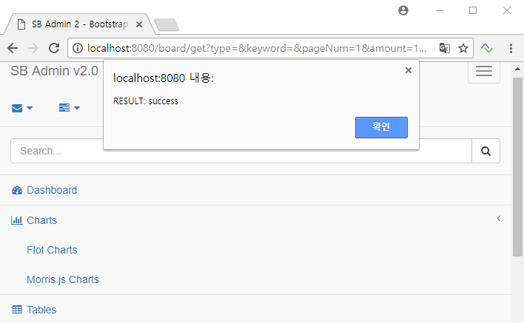
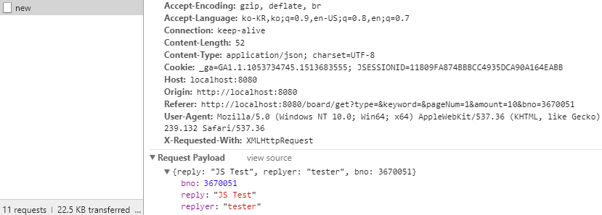
JSON으로 처리되는지 확인

Slide 48
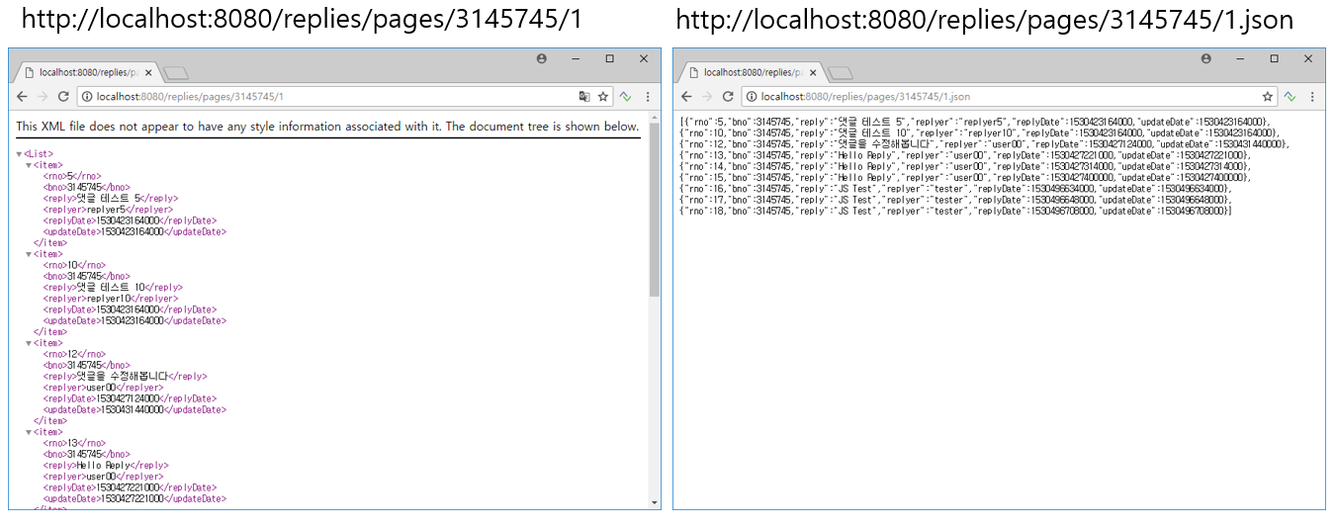
댓글의 목록 처리(p406)
댓글의 처리 전에 우선적으로 확인한 후에 진행

Slide 49
getJSON( )처리 –reply.js (p406)
function getList(param, callback, error) {
var bno = param.bno;
var page = param.page || 1;
$.getJSON("/replies/pages/" + bno + "/" + page + ".json",
function(data) { //data는 성공시 얻는 데이터(JSON), callback함수
if (callback) {
callback(data);
}
}).fail(function(xhr, status, err) {
if (error) {
error();
}
});
}
jQuery.getJSON( url [, data ] [, success ] )
Ajax로 ReplyController호출
jQuery.getJSON( url [, data ] [, success ] )는 url로 요청(data는 요청 데이터)하여 success는 callback함수로 서버로 부터 받은 데이터(JSON)를 매개변수로 하여 처리 fail은 getJSON실패시 처리

Slide 50
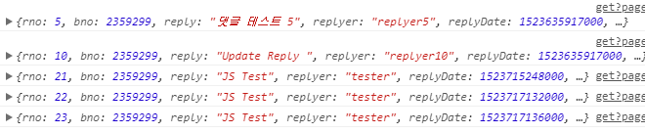
화면에서의 호출 테스트
replyService.getList({bno:bnoValue, page:1}, function(list){ //list는 callback시 받는 성공적인 데이터
//getList시 서버에서 JSON문자열 배열 형태로 반환
for(var i = 0, len = list.length||0; i < len; i++ ){
console.log(list[i]);
}
});

Slide 51
댓글의 삭제와 갱신(p408)
reply.js의 일부
function remove(rno, callback, error) {
$.ajax({
type : 'delete',
url : '/replies/' + rno,
success : function(deleteResult, status, xhr) {
if (callback) {
callback(deleteResult);
}
},
error : function(xhr, status, er) {
if (error) {
error(er);
}
}
});
}
전송방식은 DELETE 방식 사용

Slide 52
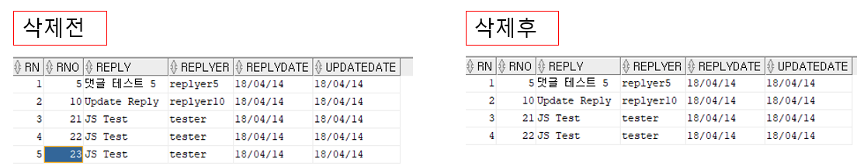
댓글 삭제 테스트
존재하는 댓글의 번호를 이용해서 처리
//23번 댓글 삭제 테스트
replyService.remove(23, function(count) {
console.log(count);
if (count === "success") {
alert("REMOVED");
}
}, function(err) {
alert('ERROR...');
});

Slide 53
댓글 수정/테스트(p410)
function update(reply, callback, error) {
$.ajax({
type : 'put',
url : '/replies/' + reply.rno,
data : JSON.stringify(reply),
contentType : "application/json; charset=utf-8",
success : function(result, status, xhr) {
if (callback) {
callback(result);
}
},
error : function(xhr, status, er) {
if (error) {
error(er);
}
}
});
}
PUT방식으로 호출
전달하는 데이터는 JSON데이터
//22번 댓글 수정
replyService.update({
rno : 22,
bno : bnoValue,
reply : "Modified Reply...."
}, function(result) {
alert("수정 완료...");
});

Slide 54
특정댓글조회/테스트
function get(rno, callback, error) {
$.get("/replies/" + rno + ".json", function(result) {
if (callback) {
callback(result);
}
}).fail(function(xhr, status, err) {
if (error) {
error();
}
});
}
replyService.get(10, function(data){
console.log(data);
});

Slide 55
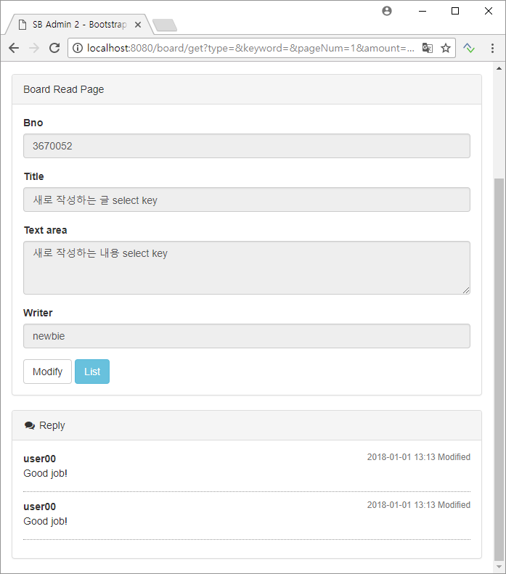
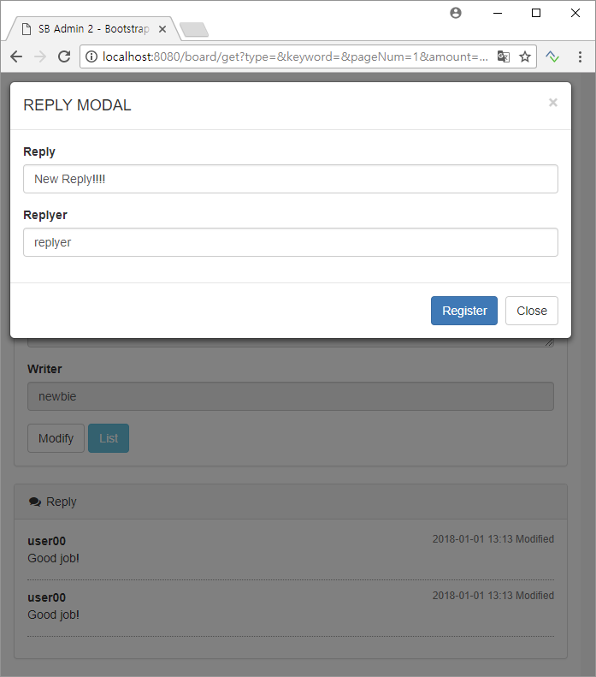
이벤트 처리와 HTML처리(p413)
Ajax호출 이벤트 처리와 후 처리
조회 페이지가 열리면 댓글을 가져와서 아래쪽에 출력
댓글에 대한 처리는 모달창을 이용

Slide 56
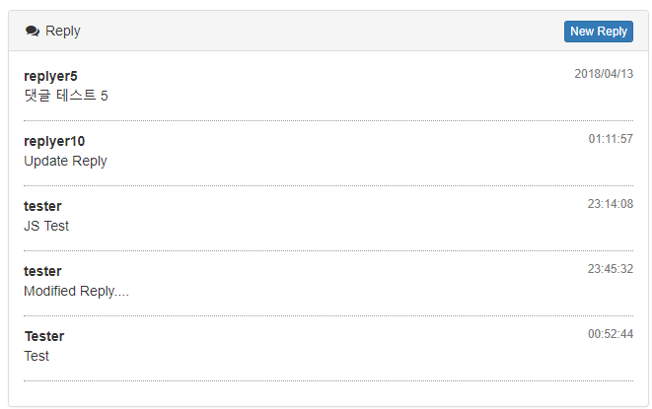
댓글 목록의 처리(p414)
댓글의 목록은 <ul> 태그 내에 <li> 태그를 이용해서 처리
<li> 태그는 하나의 댓글을 의미
수정이나 삭제 시에는 반드시 댓글의 번호(rno)가 필요하므로 ‘data-rno’ 속성을 이용

Slide 57
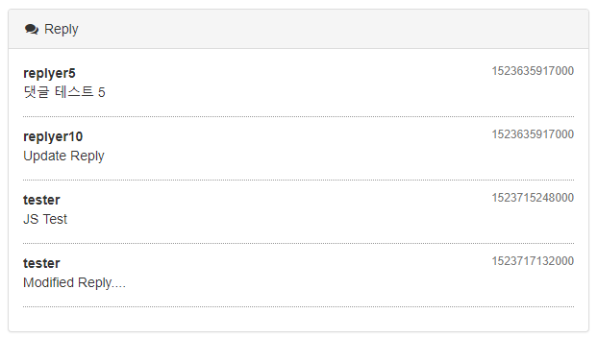
function showList(page){
replyService.getList({bno:bnoValue,page: page|| 1 }, function(list) {
var str="";
if(list == null || list.length == 0){
replyUL.html("");
return;
}
for (var i = 0, len = list.length || 0; i < len; i++) {
str +="<li class='left clearfix' data-rno='"+list[i].rno+"'>";
str +=" <div><div class='header'><strong class='primary-font'>"+list[i].replyer+"</strong>";
str +=" <small class='pull-right text-muted'>"+list[i].replyDate+"</small></div>";
str +=" <p>"+list[i].reply+"</p></div></li>";
}
replyUL.html(str);
});//end function
}//end showList
showList(페이지번호)는 해당 게시글의 댓글을
가져온 후 <li>태그를 만들어서 화면에 보여준다.
댓글은 순번대로
아래쪽으로
날짜 처리가 필요함

Slide 58
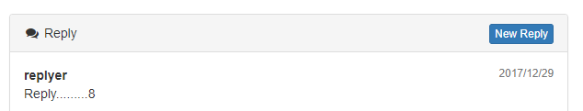
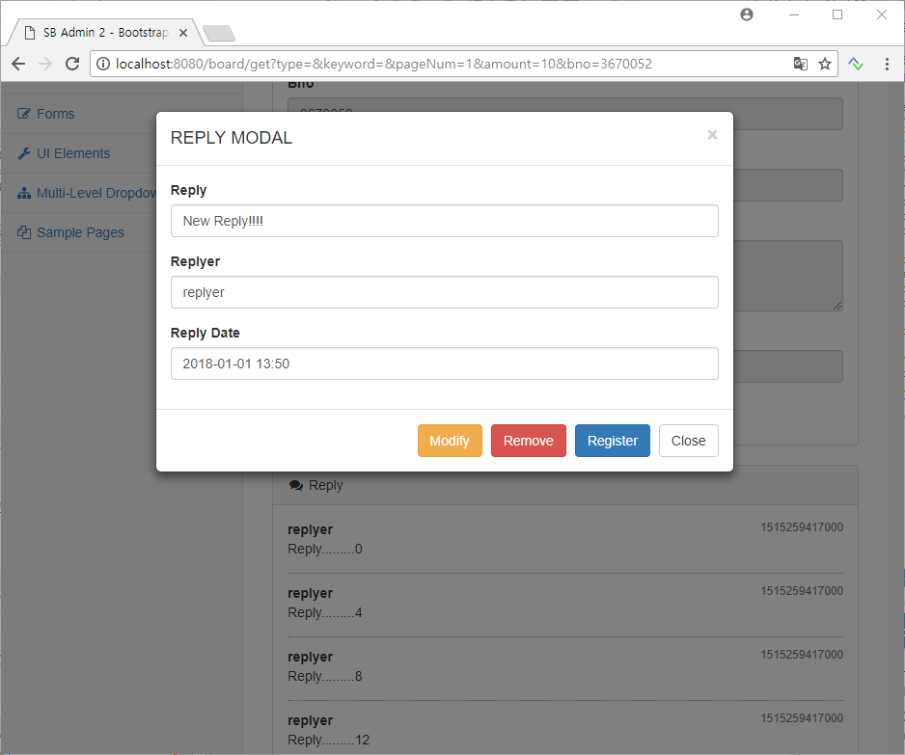
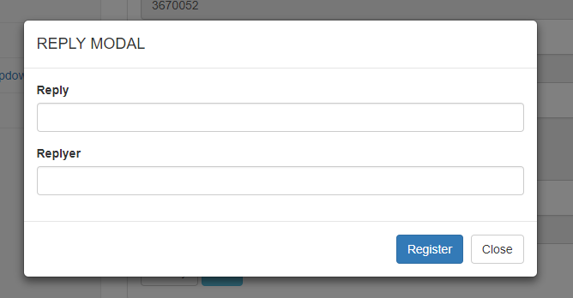
새로운 댓글의 처리(p419)
모달창을 이용해서 댓글 추가
원래의 모달창
새로운 댓글 등록의 모달창

Slide 59
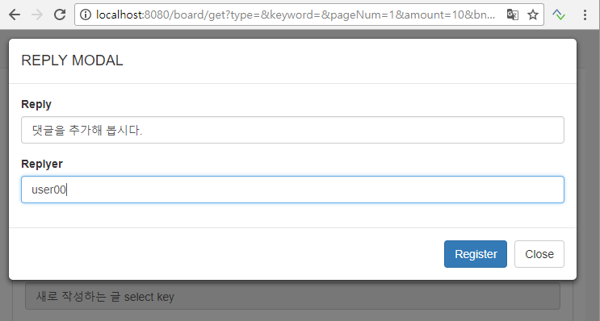
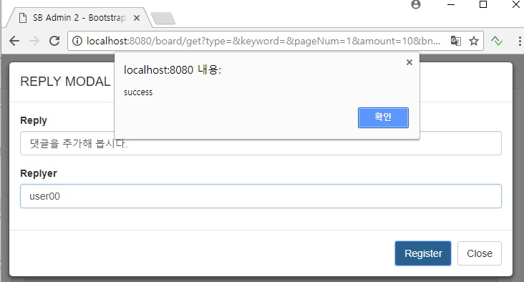
댓글 추가후 처리(p422)
modalRegisterBtn.on("click",function(e){
var reply = {
reply: modalInputReply.val(),
replyer:modalInputReplyer.val(),
bno:bnoValue
};
replyService.add(reply, function(result){
alert(result);
modal.find("input").val("");
modal.modal("hide");
});
});

Slide 60
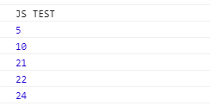
특정 댓글의 클릭 이벤트(p424)
댓글은 Ajax로 가져온 결과를 DOM에 추가하는 형태이므로 이벤트 위임(delegation) 방식을 이용해서 처리
이벤트의 대상은 <ul>
이벤트 위임으로 <li>가 이벤트의 주인공

Slide 61
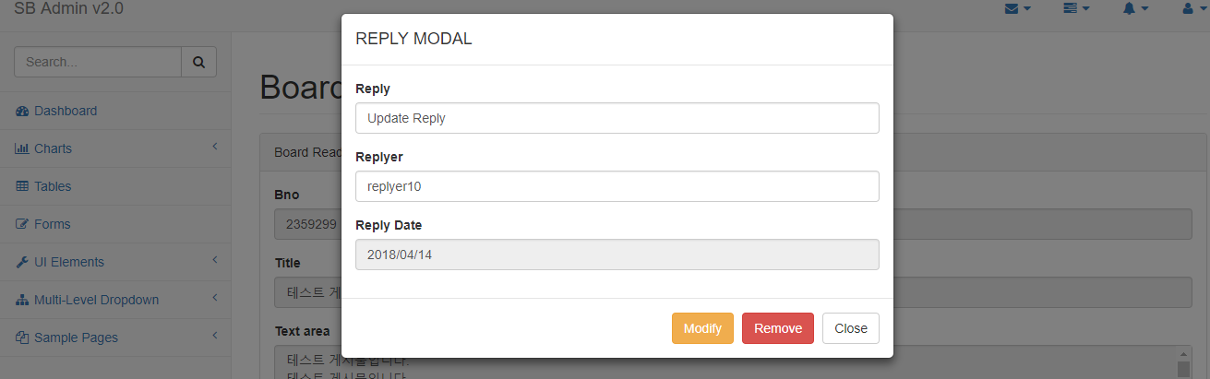
//댓글 조회 클릭 이벤트 처리
$(".chat").on("click", "li", function(e){ //li로 이벤트 위임,자식 엘리먼트
var rno = $(this).data("rno");
replyService.get(rno, function(reply){
modalInputReply.val(reply.reply);
modalInputReplyer.val(reply.replyer);
modalInputReplyDate.val(replyService.displayTime( reply.replyDate))
.attr("readonly","readonly");
modal.data("rno", reply.rno);
modal.find("button[id !='modalCloseBtn']").hide();
modalModBtn.show();
modalRemoveBtn.show();
$(".modal").modal("show");
});
});

Slide 62
댓글의 수정/삭제 처리 이벤트(p426)
수정/삭제 처리는 Ajax로 하고, 모달창 close
수정/삭제 후에는 다시 최신 댓글 목록 갱신
modalModBtn.on("click", function(e){
var reply = {rno:modal.data("rno"), reply: modalInputReply.val()};
replyService.update(reply, function(result){
alert(result);
modal.modal("hide");
showList(1);
});
});

Slide 63
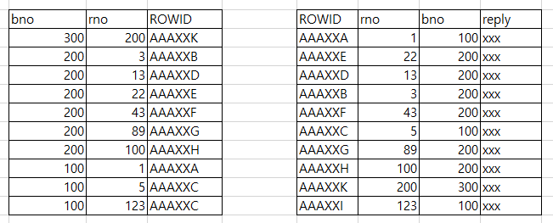
댓글의 페이징 처리(p427)
댓글 개수가 많아서 게시판 처럼 페이지 적용
데이터베이스의 인덱스 설계
모든 댓글의 조회는 게시물 번호를 이용해서 처리하므로, 게시물 번호의 정렬된 구조가 필요
IDX_REPLY
TBL_REPLY
Create index idx_reply on tbl_reply (bno desc, rno asc)

Slide 64

인덱스를 이용하는 댓글 페이징 처리
select /*+INDEX(tbl_reply idx_reply) */ rownum rn, bno, rno, reply, replyer, replyDate, updatedate from tbl_reply where bno = 3145745(게시물 번호) and rno > 0;

Slide 65
<select id="getListWithPaging" resultType="org.zerock.domain.ReplyVO">
<![CDATA[
select rno, bno, reply, replyer, replydate, updatedate
from
(
select /*+INDEX(tbl_reply idx_reply) */
rownum rn, rno, bno, reply, replyer, replyDate, updatedate
from tbl_reply
where bno = #{bno}
and rno > 0
and rownum <= #{cri.pageNum} * #{cri.amount}
) where rn > (#{cri.pageNum} -1) * #{cri.amount}
]]>
</select>

Slide 66
댓글의 수(카운트)(p432)
댓글 페이징을 위한 숫자 파악
<select id="getCountByBno" resultType="int">
<![CDATA[
select count(rno) from tbl_reply where bno = #{bno}
]]>
</select>
public int getCountByBno(Long bno);

Slide 67
ReplyServiceImpl처리(p433)
댓글의 숫자와 댓글 목록을 처리하는 ReplyPageDTO 클래스
@Data
@AllArgsConstructor
@Getter
public class ReplyPageDTO {
private int replyCnt;
private List<ReplyVO> list;
}

Slide 68
public interface ReplyService {
...생략...
public ReplyPageDTO getListPage(Criteria cri, Long bno);
}
@Service
@Log4j
public class ReplyServiceImpl implements ReplyService {
@Setter(onMethod_ = @Autowired)
private ReplyMapper mapper;
...생략...
@Override
public ReplyPageDTO getListPage(Criteria cri, Long bno) {
return new ReplyPageDTO(
mapper.getCountByBno(bno),
mapper.getListWithPaging(cri, bno));
}
}

Slide 69
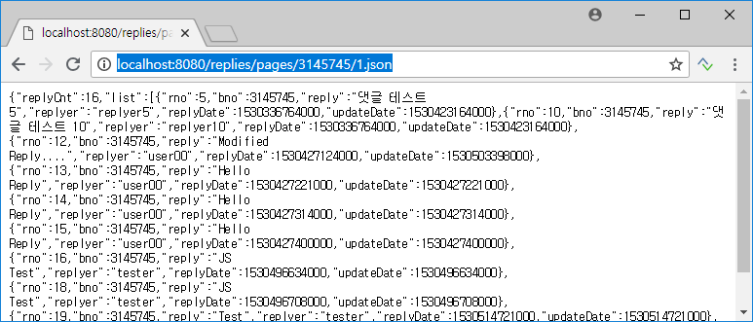
ReplyController의 수정(p435)
@GetMapping(value = "/pages/{bno}/{page}",
produces = { MediaType.APPLICATION_XML_VALUE,
MediaType.APPLICATION_JSON_UTF8_VALUE })
public ResponseEntity<ReplyPageDTO> getList(@PathVariable("page") int page, @PathVariable("bno") Long bno) {
Criteria cri = new Criteria(page, 10);
log.info("get Reply List bno: " + bno);
log.info("cri:" + cri);
return new ResponseEntity<>(service.getListPage(cri, bno), HttpStatus.OK);
}

Slide 70
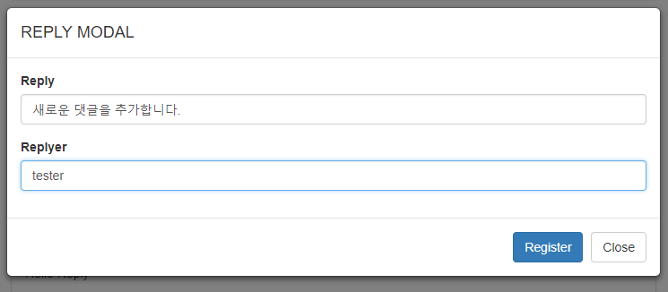
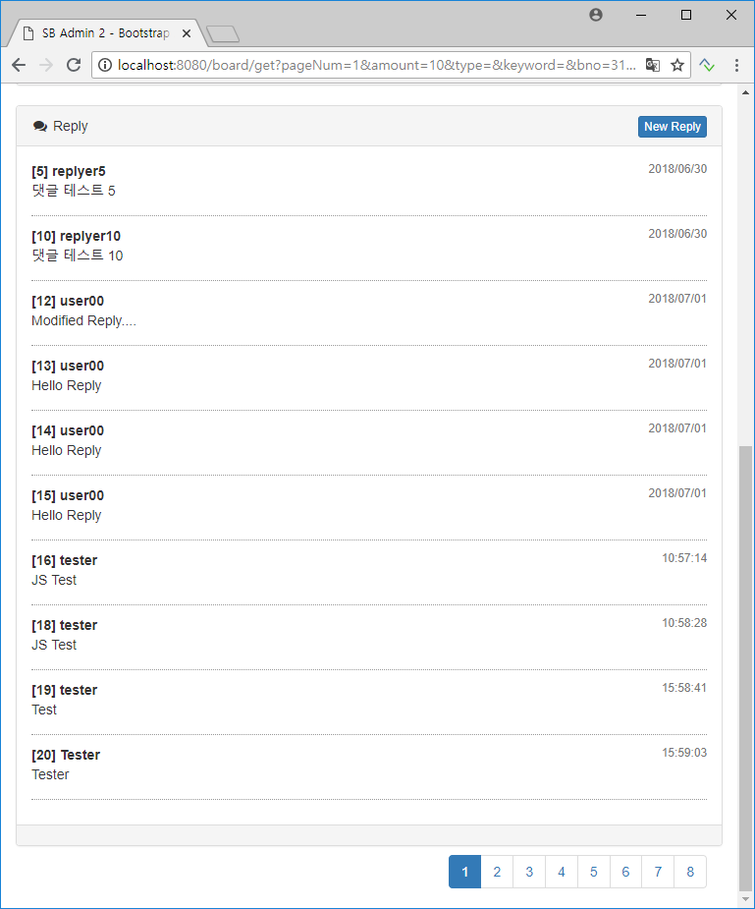
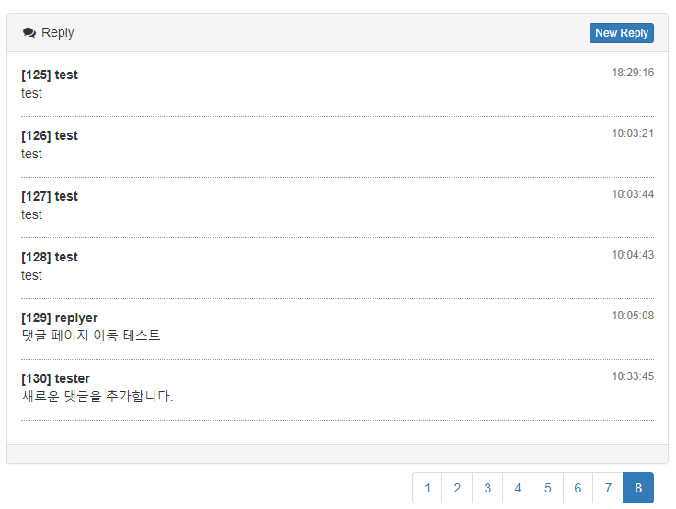
댓글의 화면 처리(p434)
새로운 댓글 등록후
마지막 페이지로 이동
게시물조회화면에는 가장오래된 댓글이 1페이지에,댓글페이지 번호 출력,추가시는 최종페이지로 이동,수정 삭제는 해당 페이지로 이동

Slide 71
댓글의 페이지 계산과 출력(p436)
reply.js 는 게시물의 번호와 페이지를 사용하도록 수정
function getList(param, callback, error) {
var bno = param.bno;
var page = param.page || 1;
$.getJSON("/replies/pages/" + bno + "/" + page + ".json",
function(data) {
if (callback) {
//callback(data); // 댓글 목록만 가져오는 경우
callback(data.replyCnt, data.list); //댓글 숫자와 목록을 가져오는 경우
}
}).fail(function(xhr, status, err) {
if (error) {
error();
}
});
}

Slide 72
새로운 댓글 추가
새로운 댓글을 추가하면 page값을 -1로 전송하고, 댓글의 전체 숫자를 파악한 후에 페이지 이동
modalRegisterBtn.on("click",function(e){
var reply = {
reply: modalInputReply.val(),
replyer:modalInputReplyer.val(),
bno:bnoValue
};
replyService.add(reply, function(result){
alert(result);
modal.find("input").val("");
modal.modal("hide");
//showList(1);
showList(-1);
});
});

Slide 73

댓글의 페이지 번호 처리(p439)
<!-- /.panel-heading 기존에 존재하는 부분 -->
<div class="panel-body">
<ul class="chat">
</ul>
</div>
<!-- /.panel .chat-panel 추가-->
<div class="panel-footer">
</div>

Slide 74
새로운 댓글 등록후
마지막 페이지로 이동

Slide 75
댓글 수정 삭제(p442)
수정 삭제후 현재 페이지 번호의 페이지로 이동

